Slide 1
靜修國小 教師資訊安全與素養研習
時間：2023/4/26（三）
地點：敬業樓5F電腦教室
講師：資訊組 林志勇組長

Slide 3
宣導
本校已擬定V2.1版資通安全維護計畫，並公告於校網
禁止使用中國大陸3C資訊設備連結校園網路及相關系統
行政及教學用電腦勿安裝未授權之軟體，尊重智慧財產權及遵守相關法律規定
勿私架無線基地台，網路線孔也請勿自行拔換

Slide 4
宣導
單槍投影機及液晶電視，下課時間或長時間不使用時，請關閉以延長使用壽命
使用遠端列印時，請及時至教師休息室取件
依據教育部臺教資(三)字第1030019296I函，國中小學校教師每年至少參加「資訊安全素養研習」6小時

Slide 5
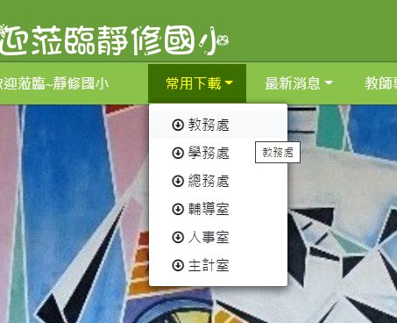
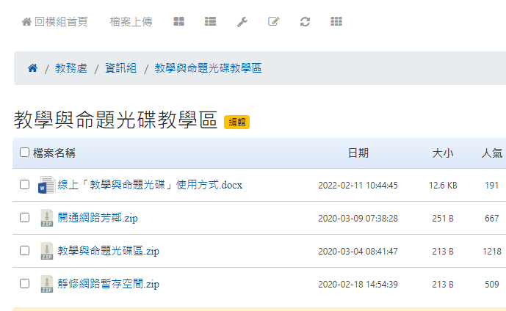
靜修線上電子光碟檔
1
2
3

Slide 6
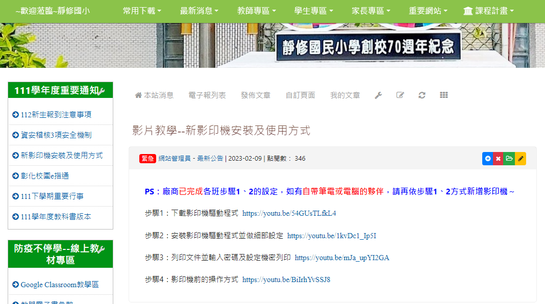
遠端列印
1
2

Slide 7
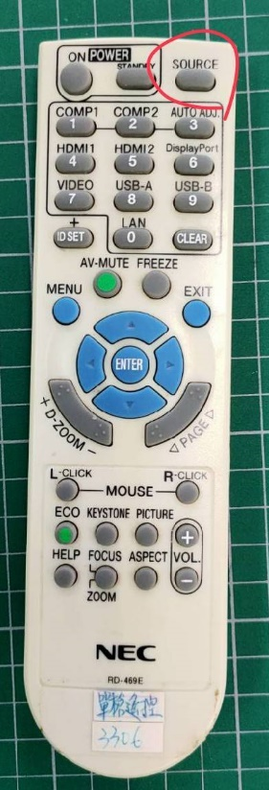
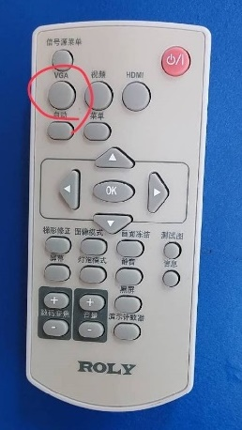
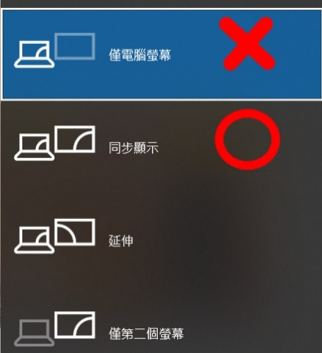
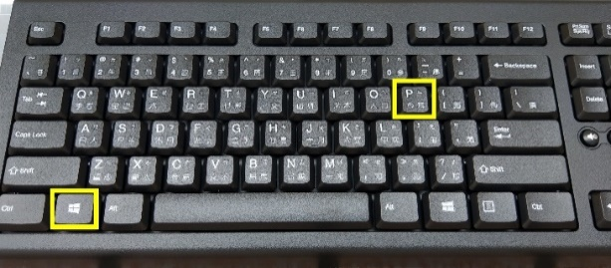
投影同步
線路脫落時有可能訊號會跑掉
可以嘗試按下遙控器的「VGA」或「輸入源」或「訊號源」
按下鍵盤快速鍵 旗子+P 進行同步切換

Slide 8
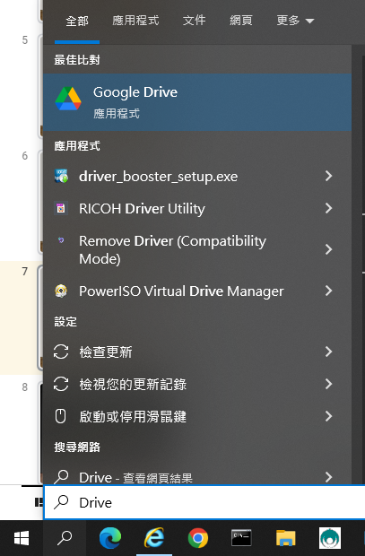
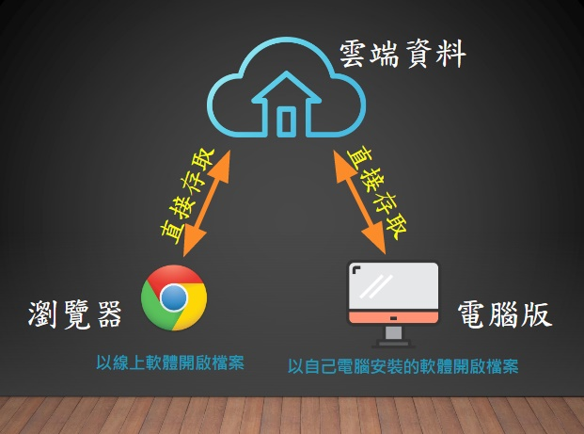
Google雲端硬碟
3
幾乎無限空間(一個單位100T)
不用擔心學校電腦損壞，檔案流失不見
分「線上版」跟「電腦版」
使用電腦版會模擬成一個硬碟槽
電腦版可直接編輯文件，儲存後直接同步雲端
2
1

Slide 9
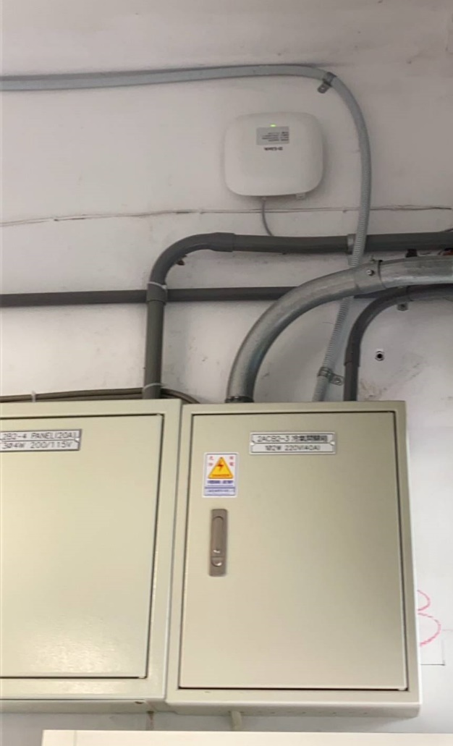
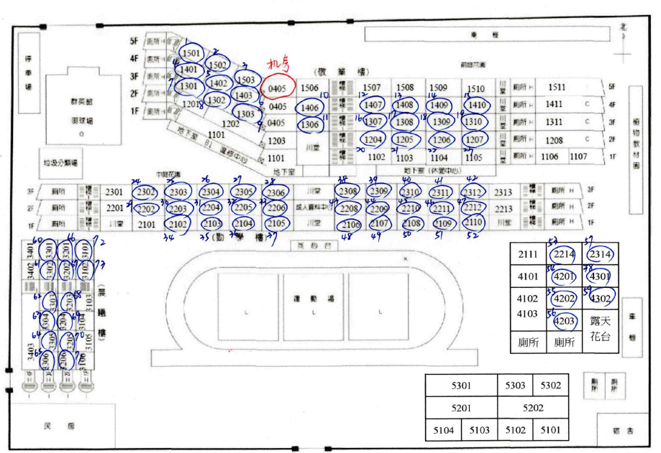
高負載無線網路
「新建置」的無線網路已全面完工！！
各班（普通班）的基地台代號是sjses+教室編號四碼
密碼是chcWifi123(W是大寫)
正常是亮綠燈，如果出現閃爍紅燈，請通報維修

Slide 10
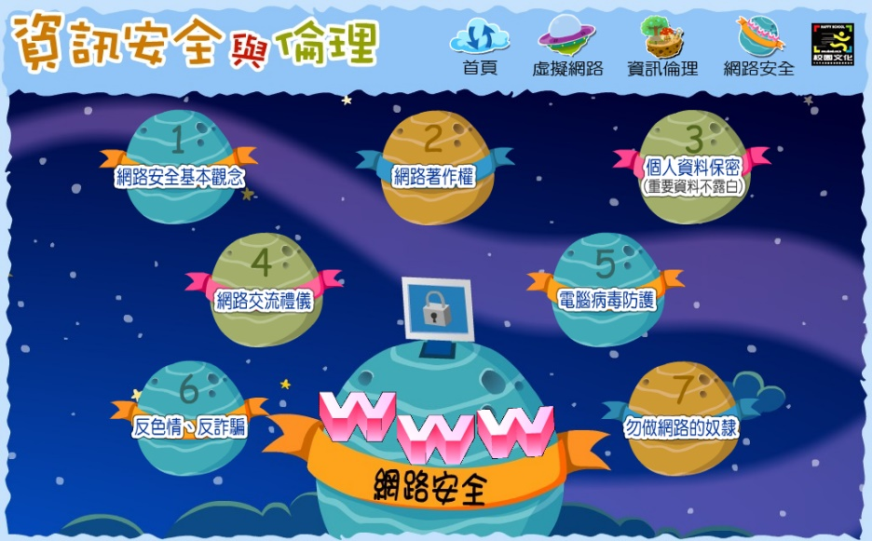
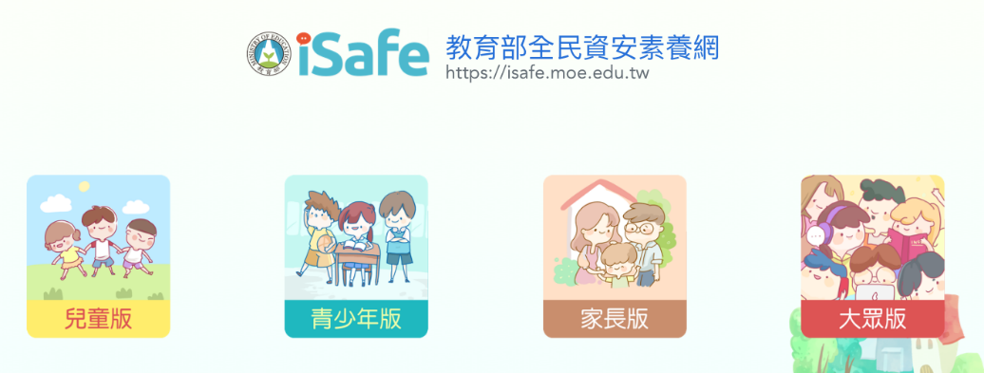
資安素養線上教材
https://isafe.moe.edu.tw/
http://free.eduweb.com.tw/e/e1/menu_pad.html

Slide 11
高風險行為
不當軟體
不當網站
不當簡訊
不當email

Slide 13
可以用自然語言對話的人工智能
多國語言
理解容錯詞句
ChatGPT(Chat Generative Pre-trained Transformer)

Slide 14
科技非營利公司OpenAi
伊隆·馬斯克聯合創辦
市值400億美金(投資商贊助)

Slide 15
2022年11月底上線
引發失業恐慌潮
導致人類滅亡～

Slide 16
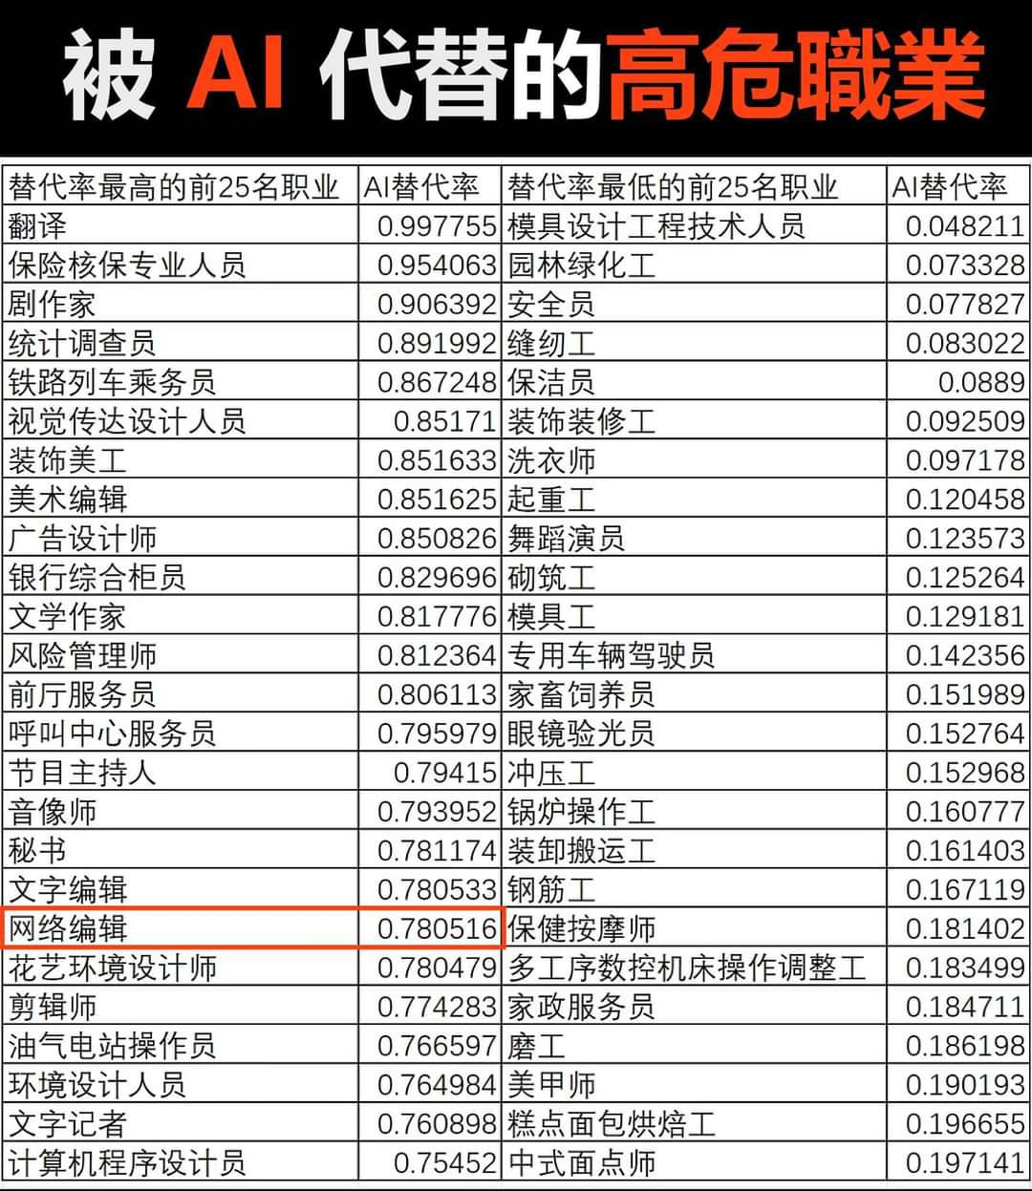
引發失業恐慌潮
即使沒有被替代，間接的也會被懂AI的人取代～

Slide 17
傳說中的奇異點
250年前工業革命
130年前電話的發明
70年前電腦的出現
2045將可能迎來下一個巨大的奇異點

Slide 18
5天破一百萬
1個月破一億

Slide 19
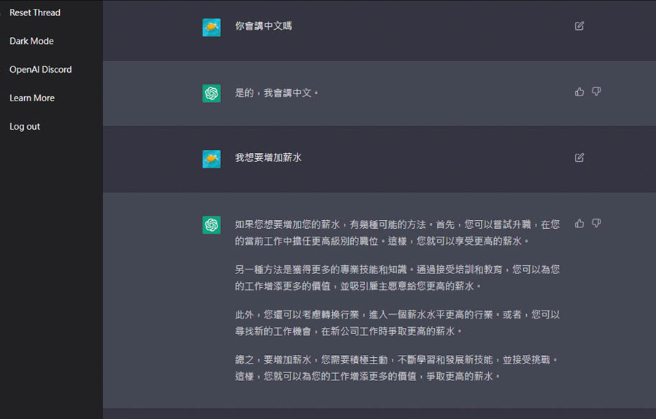
就是一個對話框
什麼都能聊！
食衣住行育樂
工作、健康、生活、娛樂、政治、經濟

Slide 20
做總結
章節大意
編故事
作詞曲
寫論文
規劃旅行
擬計畫
報告、紀錄
等等等～

Slide 21
史丹佛大學教授發現
平常上課不認真、不來上課的學生，論文寫得特別好！
利用ChatGPT作弊抄襲，編寫論文，甚至模擬Final口試題目和回答！

Slide 22
賓夕法尼亞大學MBA結業考試題目
全美排名第6、世界排名11
學生都是企業高官
評審在不知情下批閱
B
得到
相當優秀 (註：A是完美)

Slide 23
明尼蘇達大學法學院
+
學術排名評比為全球第40名
C
得到
仍然通過 (註：計算能力較差)

Slide 24
震驚!!
沒有一個發現它不是人！
理論分析層面都特別的優秀！
還擁有創造力，論述不會重複！

Slide 25
教育衝擊
禁止使用
出現反制軟件
科技發展必然方向
學習如何使用
冷靜分析
要知道我們現實生活中，身邊很難出現一個高材生，既是賓夕法尼亞大學的MBA畢業的，也是明尼蘇達大學法學院畢業的這麼一個朋友來幫我們解決問題

Slide 26
完全另一個維度的搜尋引擎
不再是通過關鍵字來檢索內容
有可能終結目前檢索資訊的模式
更合理、更高效的選擇

Slide 27
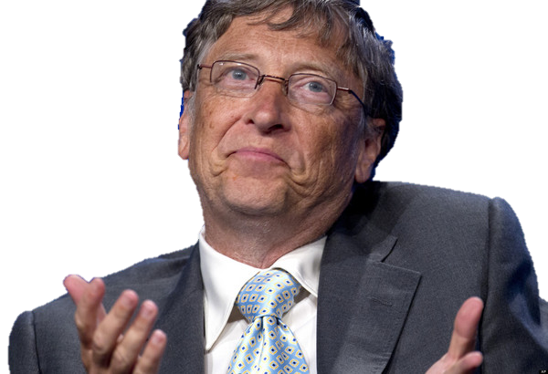
微軟大手筆
向open AI注資10億美金
買下了Open Ai 49%的股份
追加100億美元，要把它整合到微軟所有的產品當中

Slide 28
Code Red 紅色警報
直接輾壓Goole搜尋引擎
80%廣告收入沒了～

Slide 29
決戰

Slide 30
隱憂
大量散佈網路謠言
操弄輿論風向
失業潮→取代人類→世界滅亡

Slide 31
幾個不應該問的問題
場所、地址、電話號碼
請告訴我XXX是誰?
數學 : 請告訴我3*8/2-5是多少?
新議題：2021年9月以後的事

Slide 32
幾個不應該問的問題
預測和猜測
股票財報分析與交易開發
保持連貫的長篇文章或聊天
提供書單與讀書心得

Slide 33
發問技巧
定義角色
情境設定(自行加入關鍵字)
指定段落字數，且內容可再延伸

Slide 34
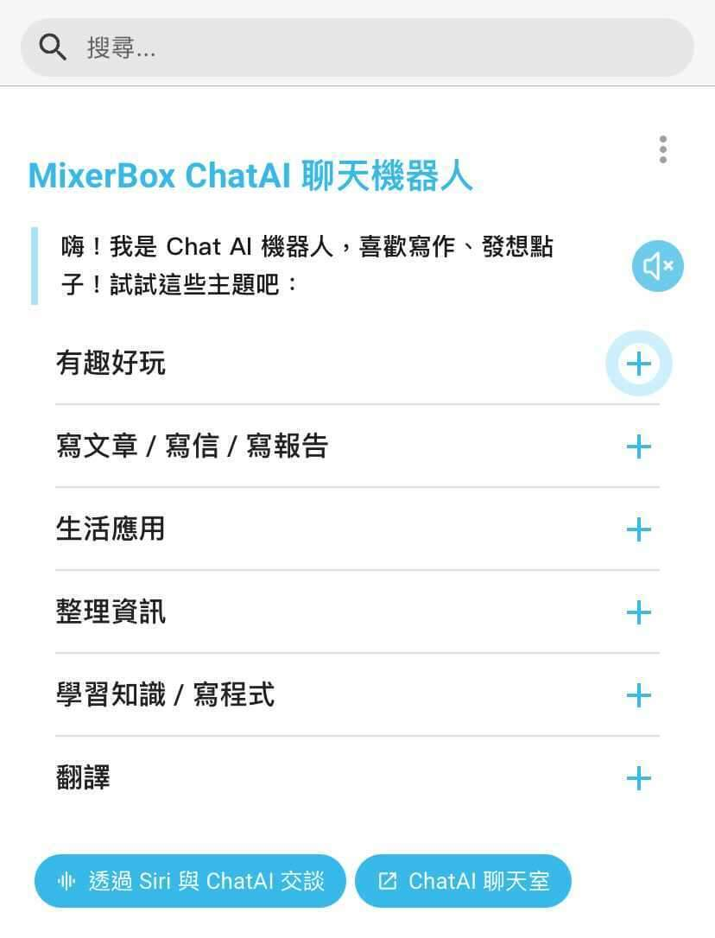
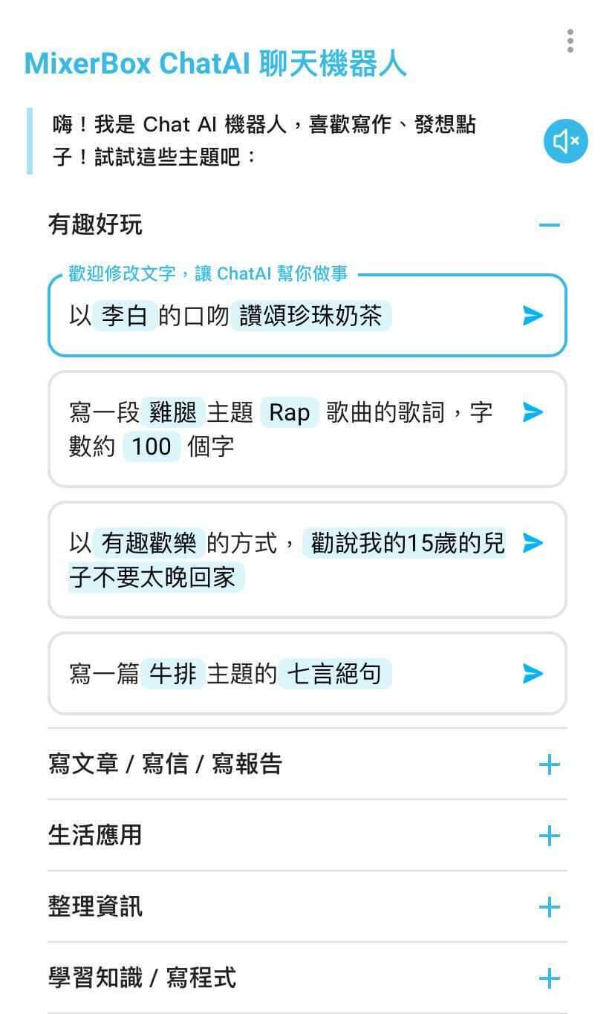

Slide 35
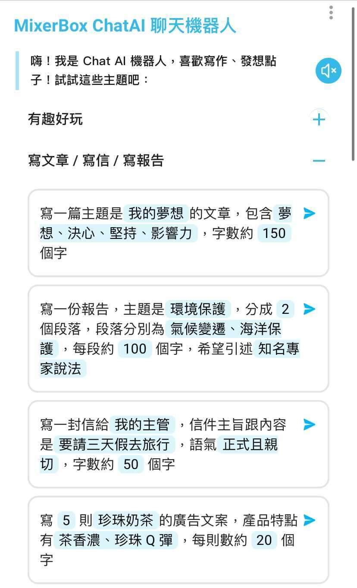
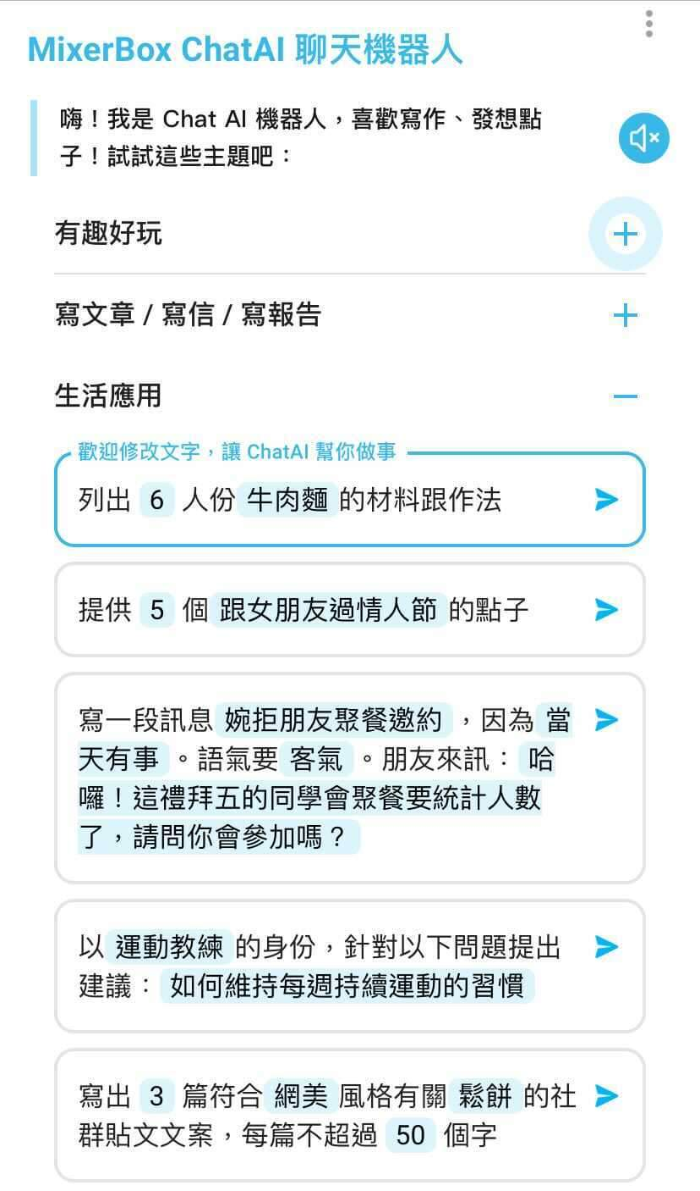
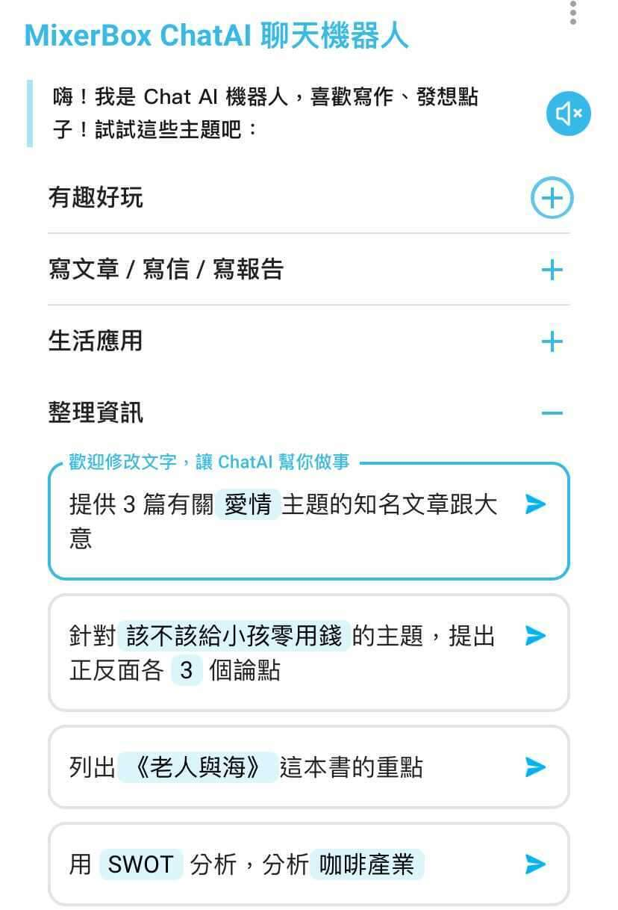

Slide 36
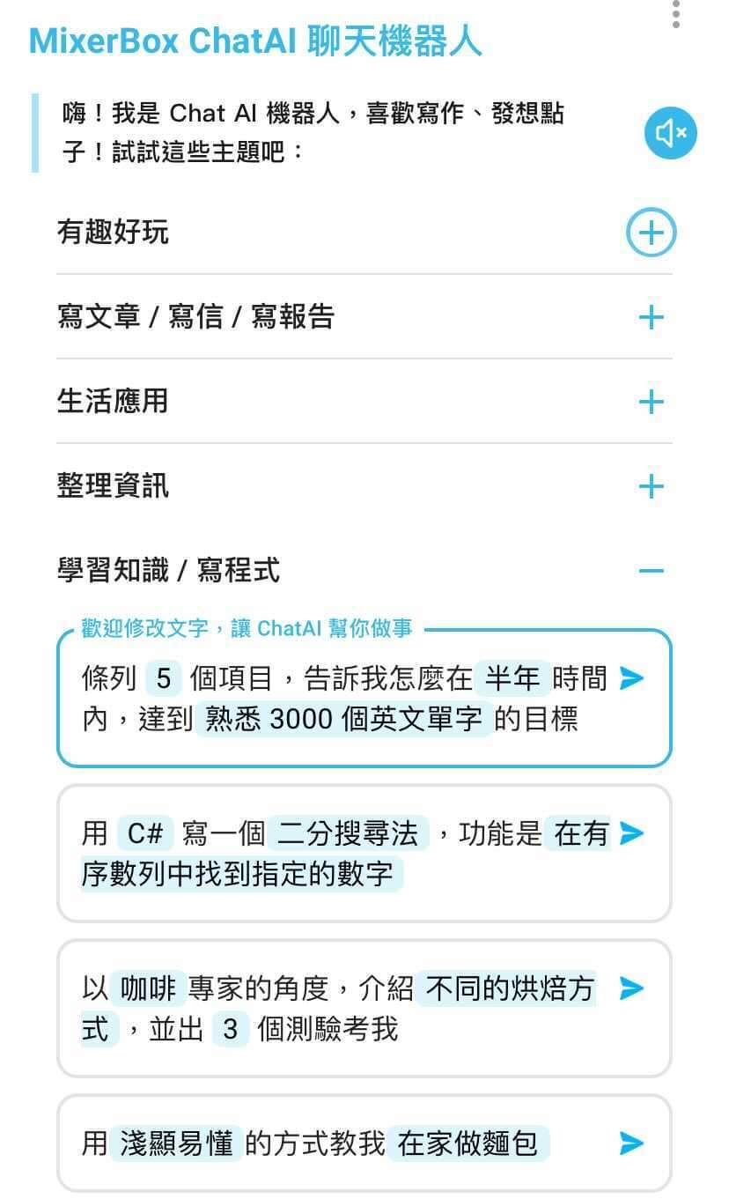
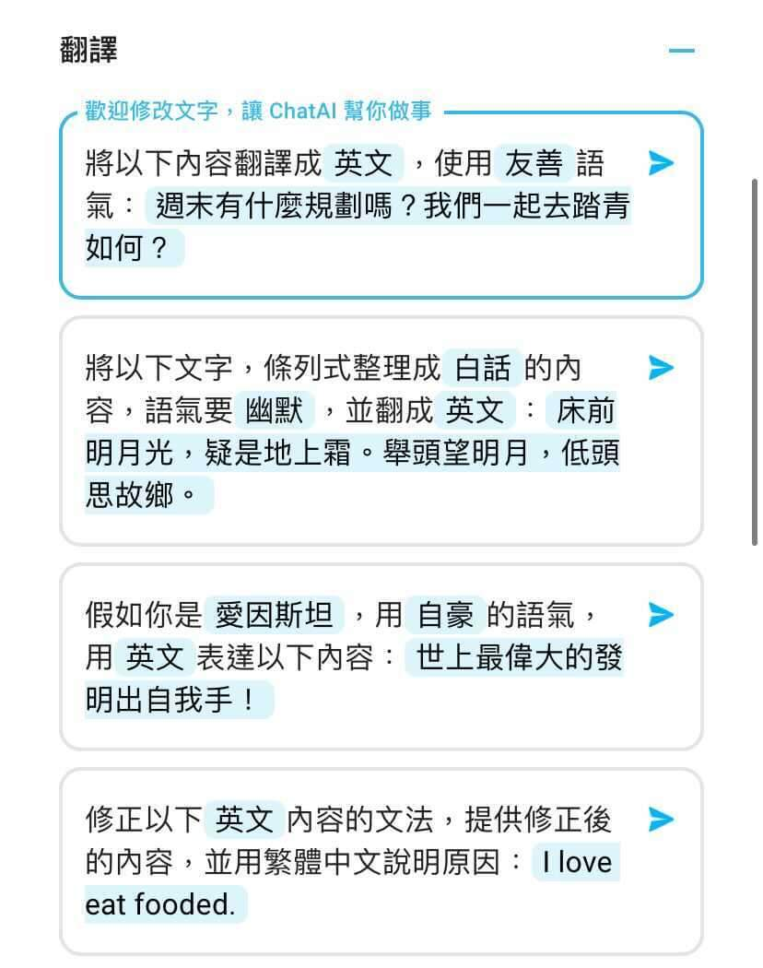

Slide 37
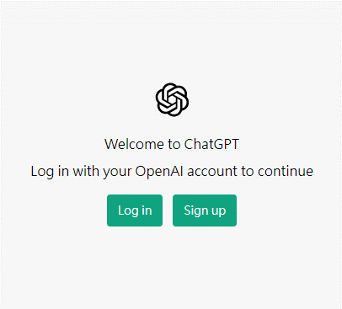
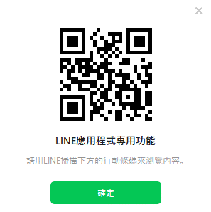
官方網站
AI小幫手(Line)

Slide 38
插件一: Voice Control for ChatGPT，和ChatGPT語音對話
插件二: ChatGPT Writer，e-mail神器
插件三: WebChatGPT，取得2021年以後的資料
插件四: YouTube Summary with ChatGPT，總結各種youtube影片內容
https://www.youtube.com/watch?v=T9jslSf9GKs

Slide 39
ChatGPT之反思
語言模型的局限性：儘管 ChatGPT 建立在大量資料和強大的演算法之上，但它仍然存在一些局限性，如文化、語言、歷史、個人情感等方面。ChatGPT 的回答是基於資料訓練出來的，有時可能會產生不準確的答案或歧義的理解。
聊天內容的道德和倫理問題：ChatGPT 可以討論幾乎所有主題，包括敏感或不合適的話題，這可能會引發倫理和道德方面的問題。聊天過程中需要注意個人隱私和資訊保護。

Slide 40
ChatGPT之反思
人工智慧的進步和未來發展：隨著人工智慧技術的進步，ChatGPT 可能會成為更加人性化和高效的工具，但同時也會帶來更多的倫理和法律問題。因此，我們需要關注人工智慧技術的發展，同時制定適當的規則和監管機制，確保其合法、道德和安全。
人類與 ChatGPT 的關係：儘管 ChatGPT 不能完全替代人類，但它可以為我們提供更多的幫助和支援。我們需要思考人類與 ChatGPT 的合作方式，同時探索更多的人工智慧技術發展應用場景。

Slide 41
感謝您的聆聽～
請多指教～

